Slide 1
淡江大學資訊管理學系學士班學生先修碩士班課程

Slide 2
大三的你!準備好了嗎?
強化專業知識
深入學習AI應用等熱門技術
實作經驗
參與實際專案，累積實務能力
培養溝通技巧
提升溝通、團隊合作等職場必備技能
建立人脈網絡
參與業界交流活動，拓展人際關係

Slide 3
人才需求影響(2024-2026推估)
數位IC工程師
類比IC工程師
數位信號處理、PID控制、高速電路設計
高速傳輸介面設計、高精度類比前端電路設計
韌體工程師
高速訊號處理、多模影音同步訊號處理
軟體設計工程師
高等演算法與設計模式、嵌入式系統開發
演算法工程師
深度學習架構、AI生成式影像防偽技術
資料來源:國家發展委員會24cde809-d888-4704-a0c6-fd5577f785e3.pdf

Slide 4
應該讀碩士班(研究所)嗎?
優點
考慮因素
深化專業知識
時間和金錢投入
提升競爭力
職涯規劃
擴展人脈網絡
個人興趣
增加研究能力
產業需求

Slide 5
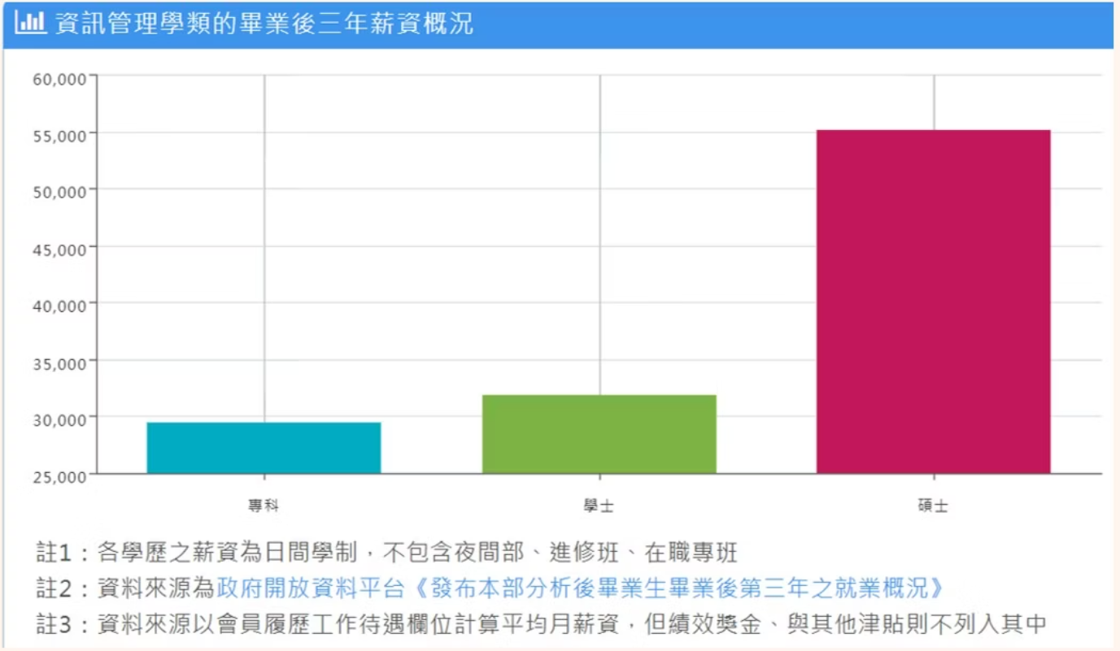
資訊管理學類畢業後薪資概況
資料來源:1111人力銀行資訊管理學類-大學畢業生薪水收入、出路調查就在薪資公秤

Slide 6
資管碩士班價值
資訊管理學系碩士班是專業程度強、市場需求高的科系
碩士學歷的價值在於所學專長與就業領域的緊密結合。資管碩士班提供專業深度和實務應用，滿足市場對高階資訊管理人才的需求。

Slide 7
淡江資管碩士班課程規劃
人工智慧
資訊管理
機器學習、軟體技術
資管研究與理論、資料分析方法及運用
資訊技術
大數據分析、演算法、
Python 程式語言及應用
碩士論文
獨立研究能力培養，專業領域深入探討
新興科技
新興科技與人機互動

Slide 8
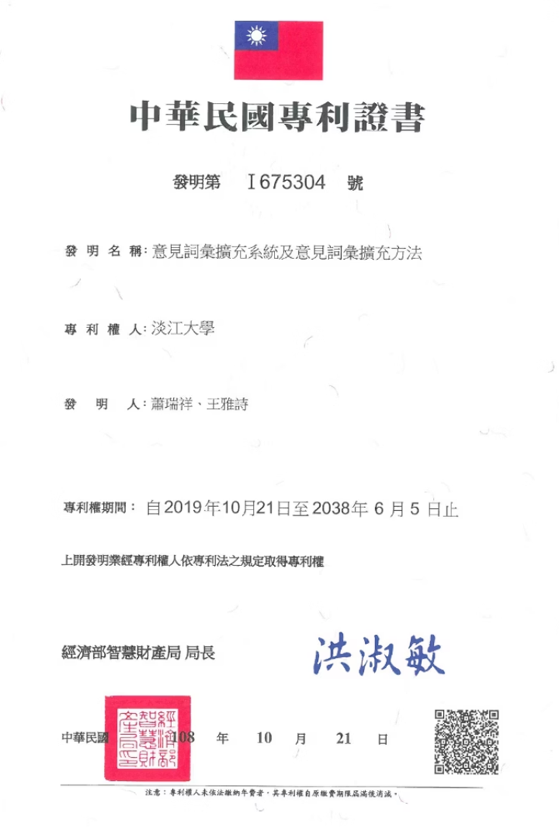
淡江資管碩士班學生優良表現
1
2019年
王雅詩同學與蕭瑞祥老師合作獲得台灣發明專利
2
2019年
孫藝華、賴思婷同學入選AMCIS國際研討會並赴墨西哥發表論文
3
2022年
吳宜瑾同學赴澳洲昆士蘭大學就讀雙聯學位

Slide 9
淡江資管碩士班教師優良表現
學術成就
產學合作
學生指導
教師們在國際期刊發表多篇高品質論文，展現卓越研究能力。
與業界密切合作，將最新技術和實務經驗帶入課堂。
悉心指導學生參與研究計畫，培養獨立思考和創新能力。

Slide 10
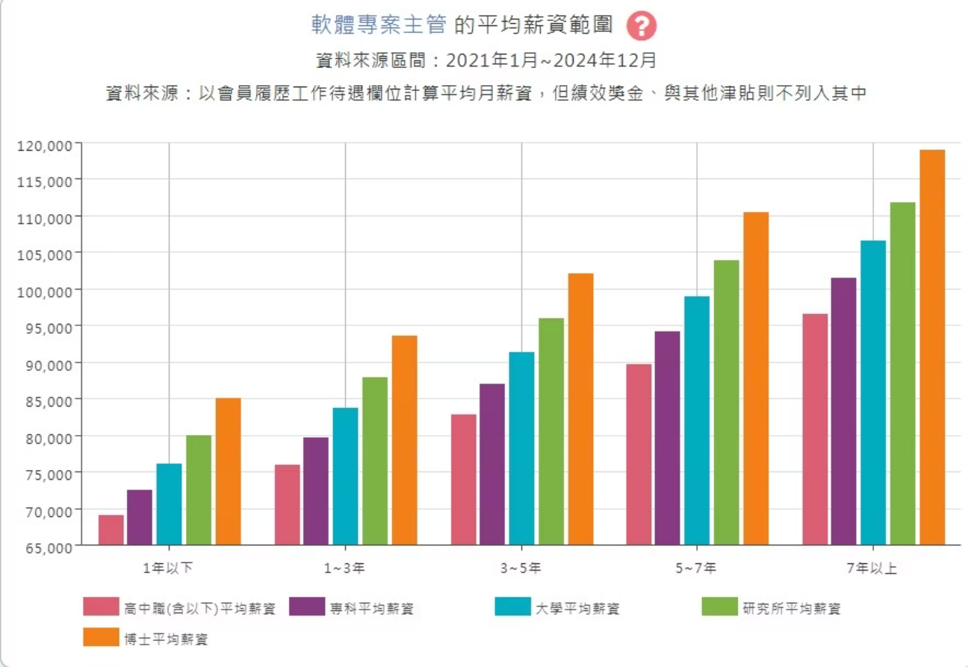
軟體專案主管的優勢
就業率高
薪資優勢
多元發展
畢業生普遍能夠順利就業，展現良好的職場競爭力。
在同領域中，淡江資管系畢業生薪資表現優異。
畢業生在各大產業都有傑出表現，發展空間廣闊。
資料來源:本部新聞 - 新聞與公告 - 中華民國經濟部(Ministry of Economic Affairs,R.O.C.)全球資訊網

Slide 11
時間就是金錢
1
大學畢業
完成學士學位
2
碩一
正式錄取研究所
3
碩二
研究所畢業
4
時間重疊
先修制度省下寶貴一年

Slide 12
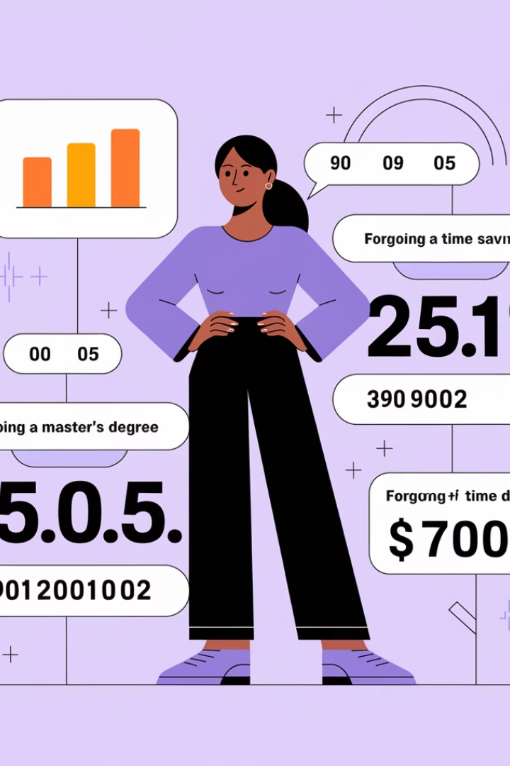
省下一年碩士班學費與時間
NT$67,310
NT$134,620
單學期學費
總節省費用
碩士班每學期費用
兩學期總計
1年
時間節省
提前投入職場

Slide 13
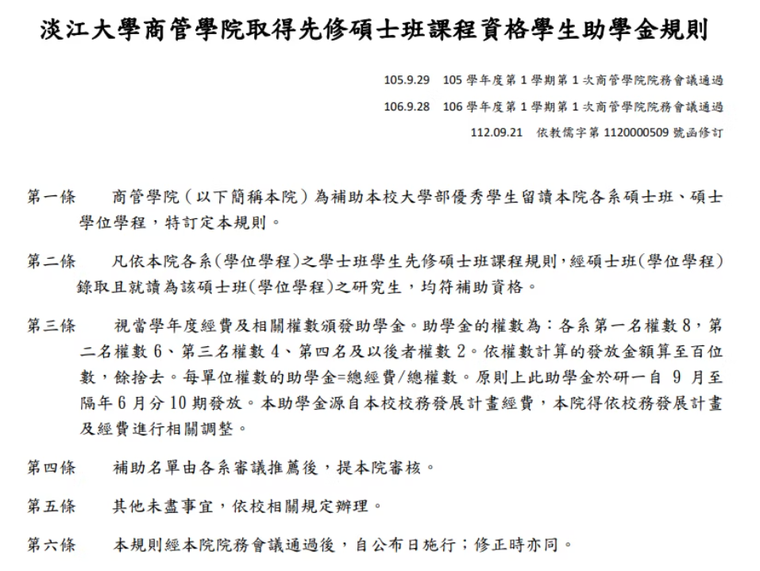
獎學金 商管學院提供

Slide 14
獎學金 有蓮獎學金

Slide 15
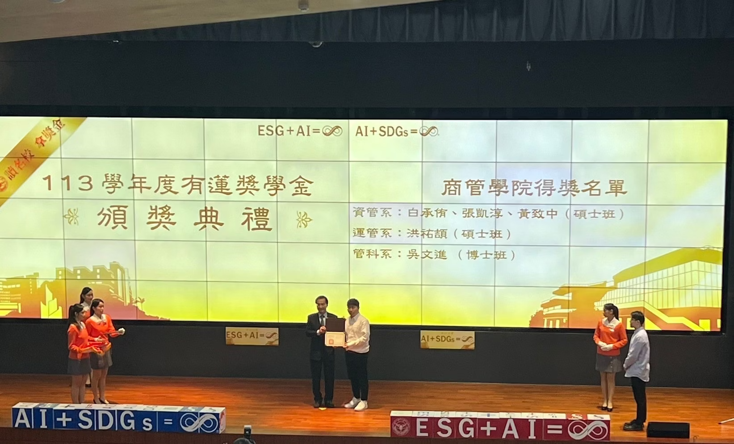
113學年資管系碩士班一位同學獲獎

Slide 16
獎學金 其他

Slide 17
先修碩士申請資格與截止日期
申請資格
截止日期
繳交文件
淡江大學大學部3年級學生
114年5月31日前送至資管系辦公室
申請表
前五學期成績資料
名次證明
自傳
讀書研究計畫
師長推薦函二封
其他有利審查資料

Slide 18
先修碩士班學生甄選過程
書面資料審查
佔總成績50%
面試評估
佔總成績50%
錄取資格學生
成為次學年度資格學生
正式取得研究生資格
取得學士學位並通過入學招生

Slide 19
先修碩士班課程修課規劃
四年級上學期開始
選讀研究所課程
抵免學分申請
最多抵免20學分
注意事項
已計入大學畢業學分不得再抵免

Slide 20
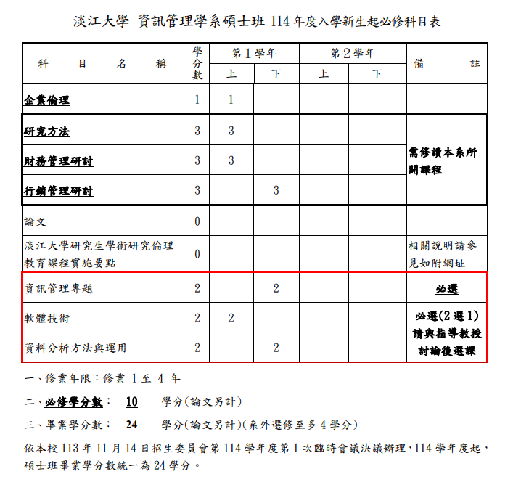
先修碩士班
最新課程必修科目表

Slide 21
思考點
升學優勢
經濟效益
提早適應研究所生活
節省學費與生活費
得獎機會
就業優勢
先修碩士班入學獎勵
提前一年進入職場

Slide 22
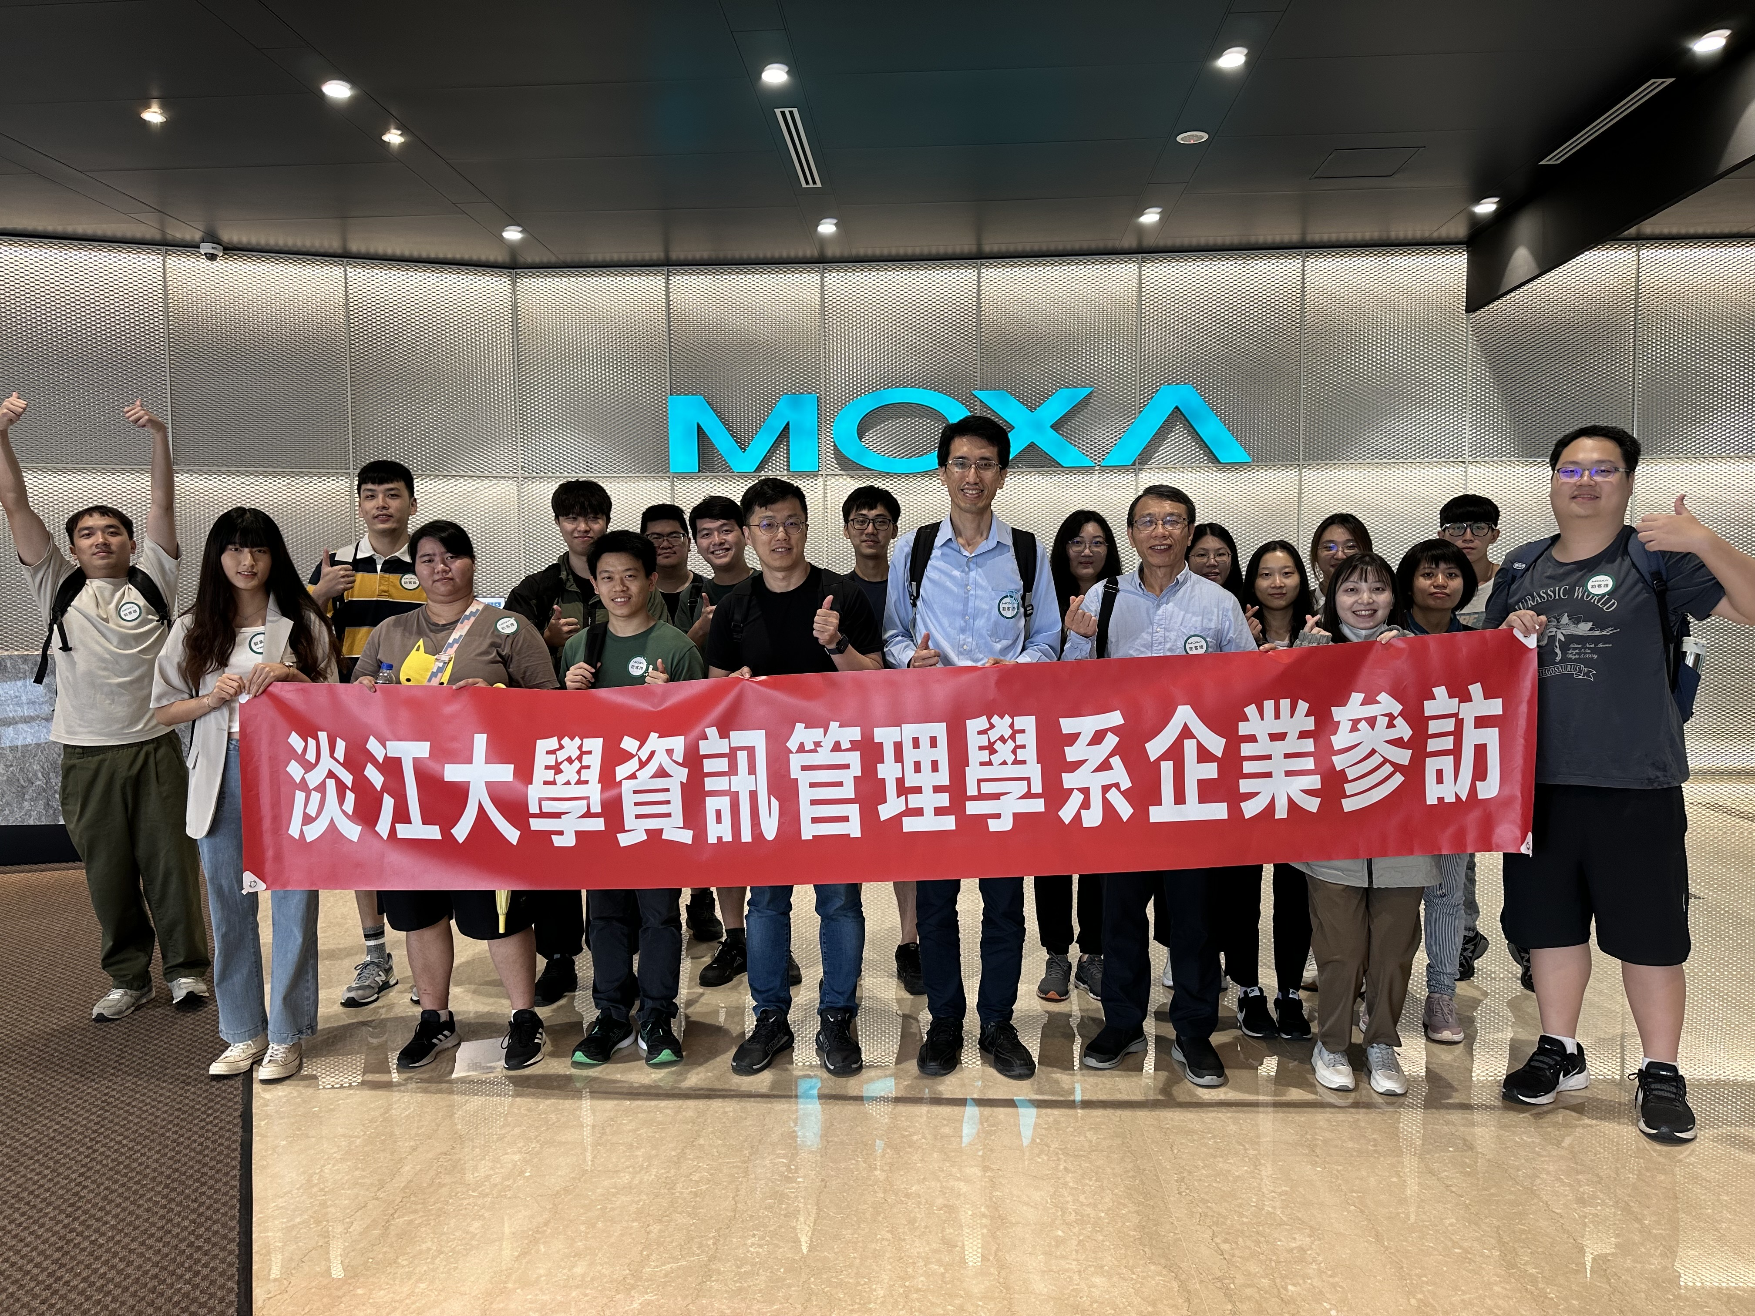
歡迎取得先修碩士班資格學生加入淡江資管
114年5月31日
114年6月中旬
誠摯歡迎
申請截止
面試時間
加入淡江資管大家庭

Slide 23
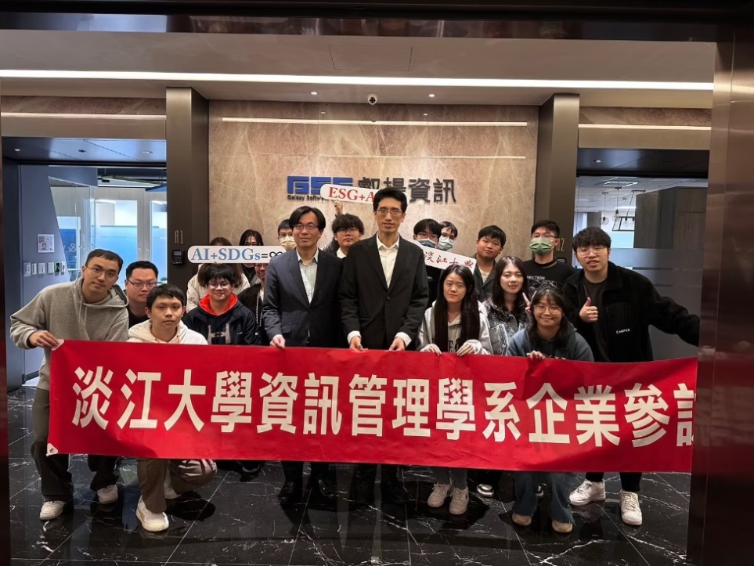
叡揚資訊企業參訪
企業參訪
實務見習
職涯規劃
透過企業參訪，學生能夠親身體驗業界環境，了解最新技術應用。
與業界專業人士交流，獲得寶貴的實務經驗和職場洞察。
幫助學生更清晰地規劃未來職涯方向，提前做好準備。

